Slide 1
A-2 Measurement of Resistance_Ohm's law
인하대학교 정보통신공학과

Slide 2
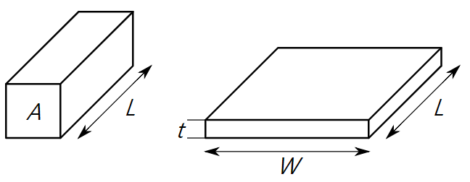
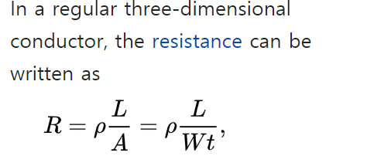
저항 - Resistor
A resistor is a passive two-terminal electrical component that implements electrical resistance as a circuit element. In electronic circuits, resistors are used to reduce current flow, adjust signal levels, to divide voltages, bias active elements, and terminate transmission lines, among other uses. High-power resistors that can dissipate many watts of electrical power as heat, may be used as part of motor controls, in power distribution systems, or as test loads for generators. Fixed resistors have resistances that only change slightly with temperature, time or operating voltage. Variable resistors can be used to adjust circuit elements (such as a volume control or a lamp dimmer). ★ ref. https://en.wikipedia.org/wiki/Resistor
Notes:
-2-

Slide 3
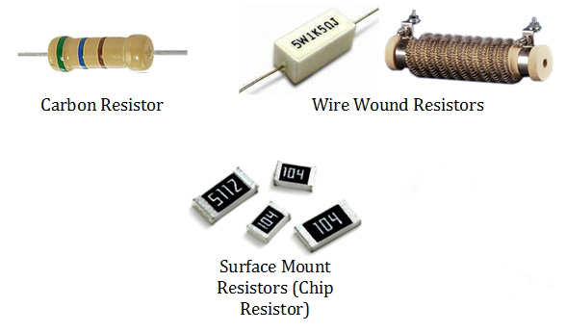
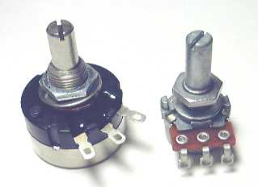
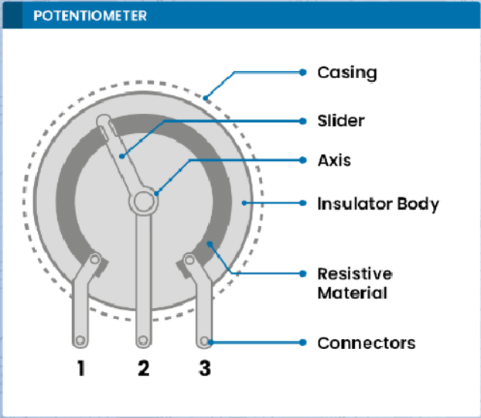
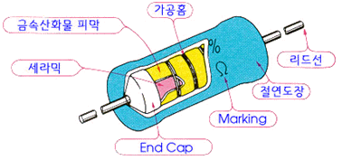
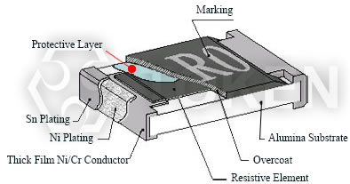
저항 – Resistor 종류와 구조
고정 저항(fixed resistor)
가변 저항(variable resistor)
Notes:
-3-

Slide 4
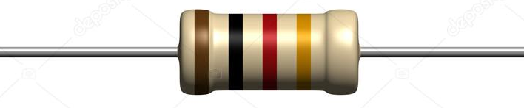
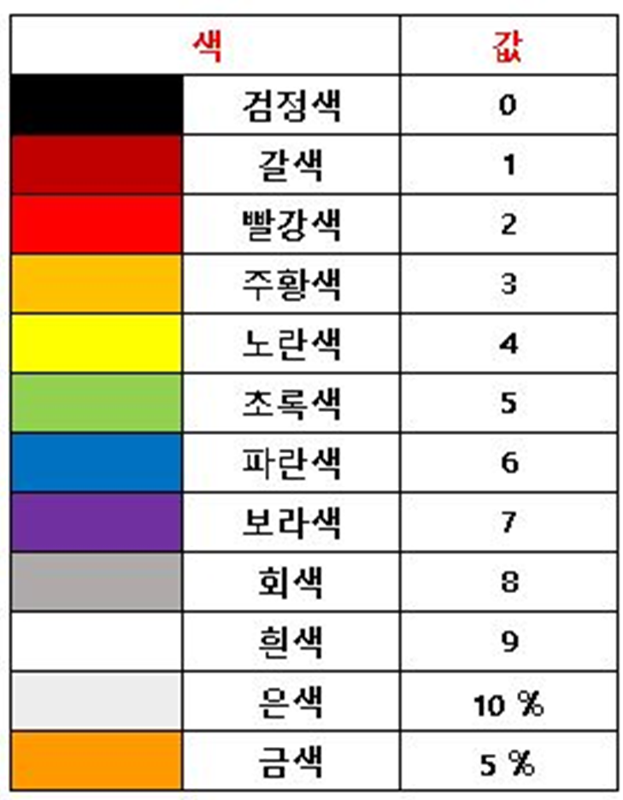
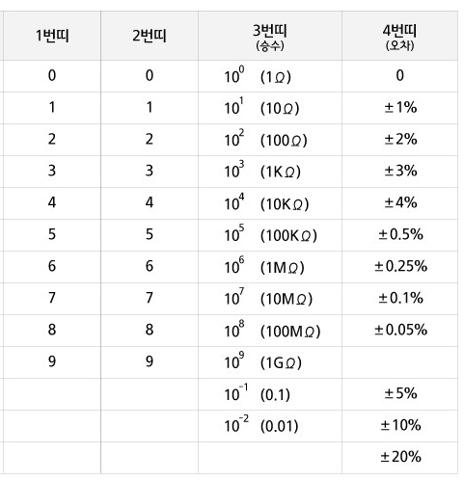
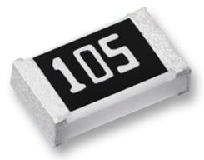
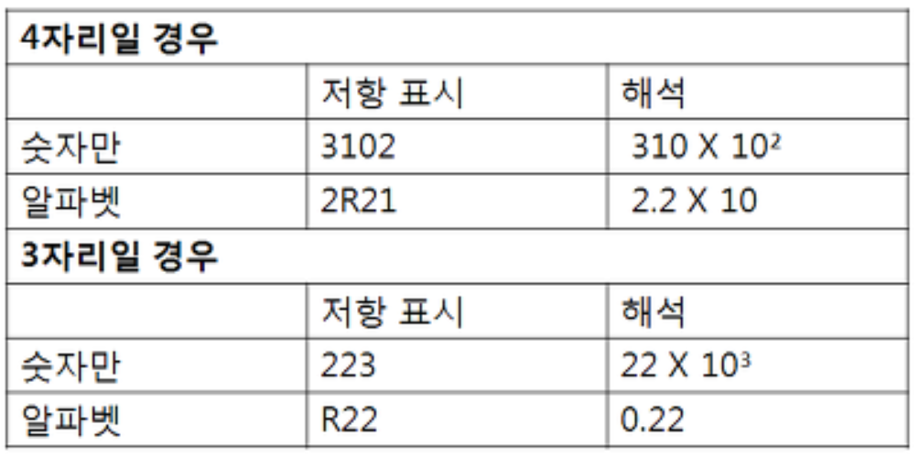
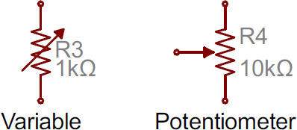
저항 – Resistor 종류와 value 읽기
Carbon Resistor
칩 SMD Resistor
가변 variable Resistor
★ Carbon저항 계산기 Site ( Digi-key )

Slide 5


저항 – Ohm’s law와 소비전력
Ohm's law
The behaviour of an ideal resistor is dictated by the relationship specified by Ohm's law:
Ohm's law states that the voltage (V) across a resistor is proportional to the current (I), where the constant of proportionality is the resistance (R).
소비전력
At any instant, the power P (watts) consumed by a resistor of resistance R (ohms) is calculated as:
where V (volts) is the voltage across the resistor and I (amps) is the current flowing through it. Using Ohm's law, the two other forms can be derived.
Resistors are rated according to their maximum power dissipation. Discrete resistors in solid-state electronic systems are typically rated as 1/16, 1/8, or 1/4 watt.

Slide 6
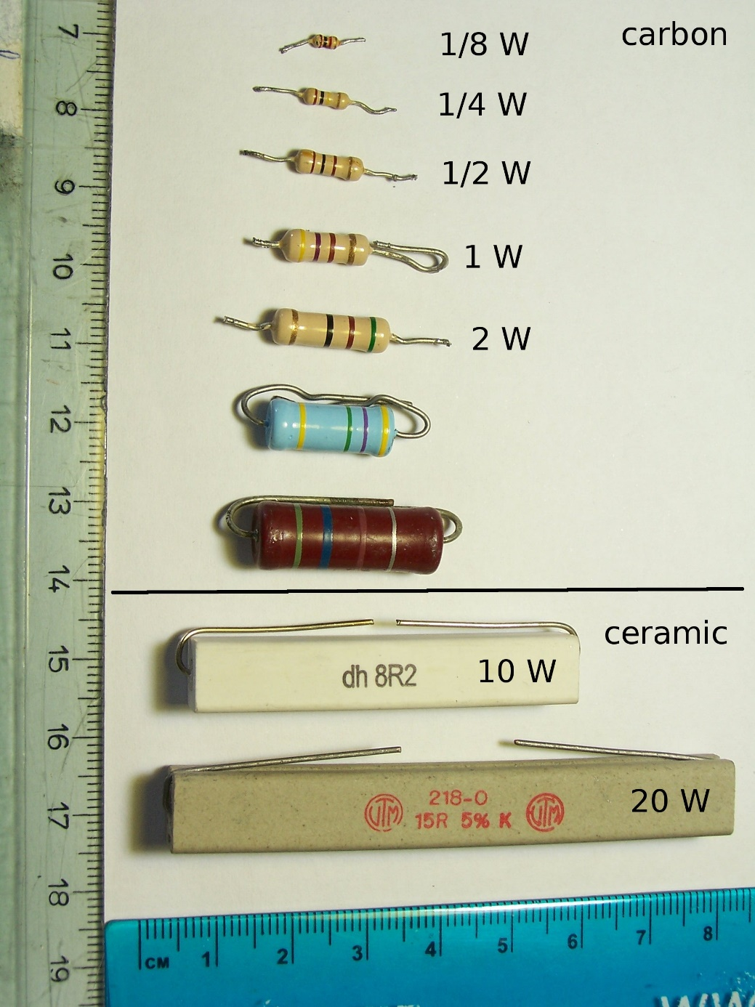
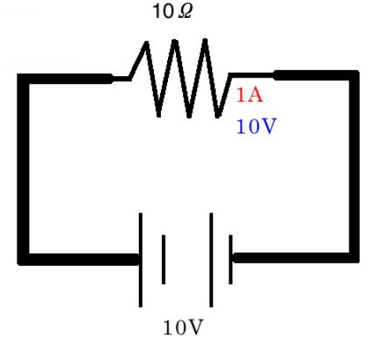
저항 – Power rating
저항을 선정할 때에는 소비 전력을 계산하고 그 이상의 power rating의 저항을 선정하여야 한다.
저항 R을 좌측 부품중에 선정하여야 한다면 20W의 저항④가 적절한 선택이 될 것이다.
①
②
③
④
R
PR = I X V
= 1[A] X 10[V]
= 10[W]

Slide 7
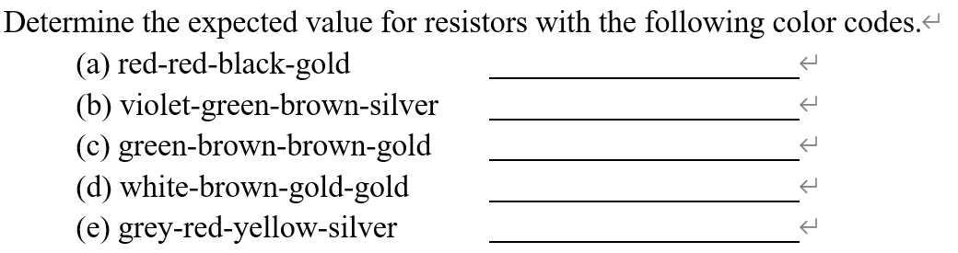
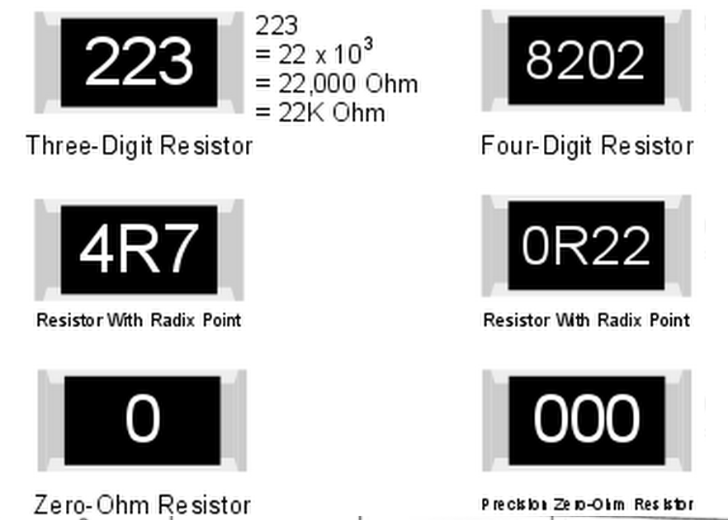
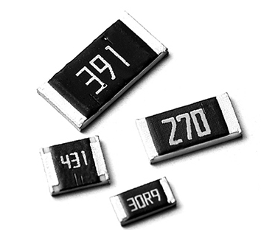
실험(1) 저항 코드 읽기
EVALUATION AND REVIEW QUESTIONS 아래 저항 코드를 보고 저항값을 읽으시오
Notes:
-7-

Slide 8
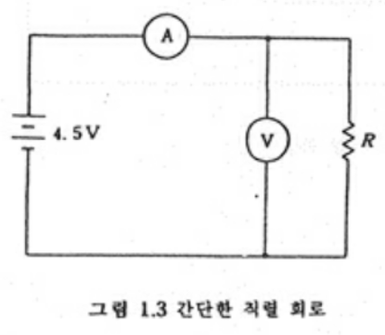
실험 (2) : A-3 옴의 법칙
1. 그림 1의 회로에서 저항을 2k[ohm]을 사용하고, V를 각각 2.5V, 5V, 10V를 가변하면서 아래 표1를 작성하시오
2. 위 1번 실험에서 저항을 10k로 변경하고 실험 1을 반복하고 표2를 작성하시오.
3. 실험 1.과 2.를 통해 적성된 표1과 표2에서 전압과 전류와 의 상관 관계, 전압과 전력의 상관 관계를 보이시오.
입력전압 | 저항 | 전류 측정 | 전력 계산
2 | 2k
4 | 2k
8 | 2k
그림 1 간단한 직렬 회로
Notes:
-8-

Slide 9
Any Question ?
< 4주차 수업 공지 >
1. 수업 제목 : A-3 옴의법칙과 키르히호프의 법칙
2. 수업 내용 : 옴의법칙, 키르히호프의 법칙
3. 과제 : 3주차 결과 보고서 (O), 4주차 예비 보고서 (X)

